Slide 1



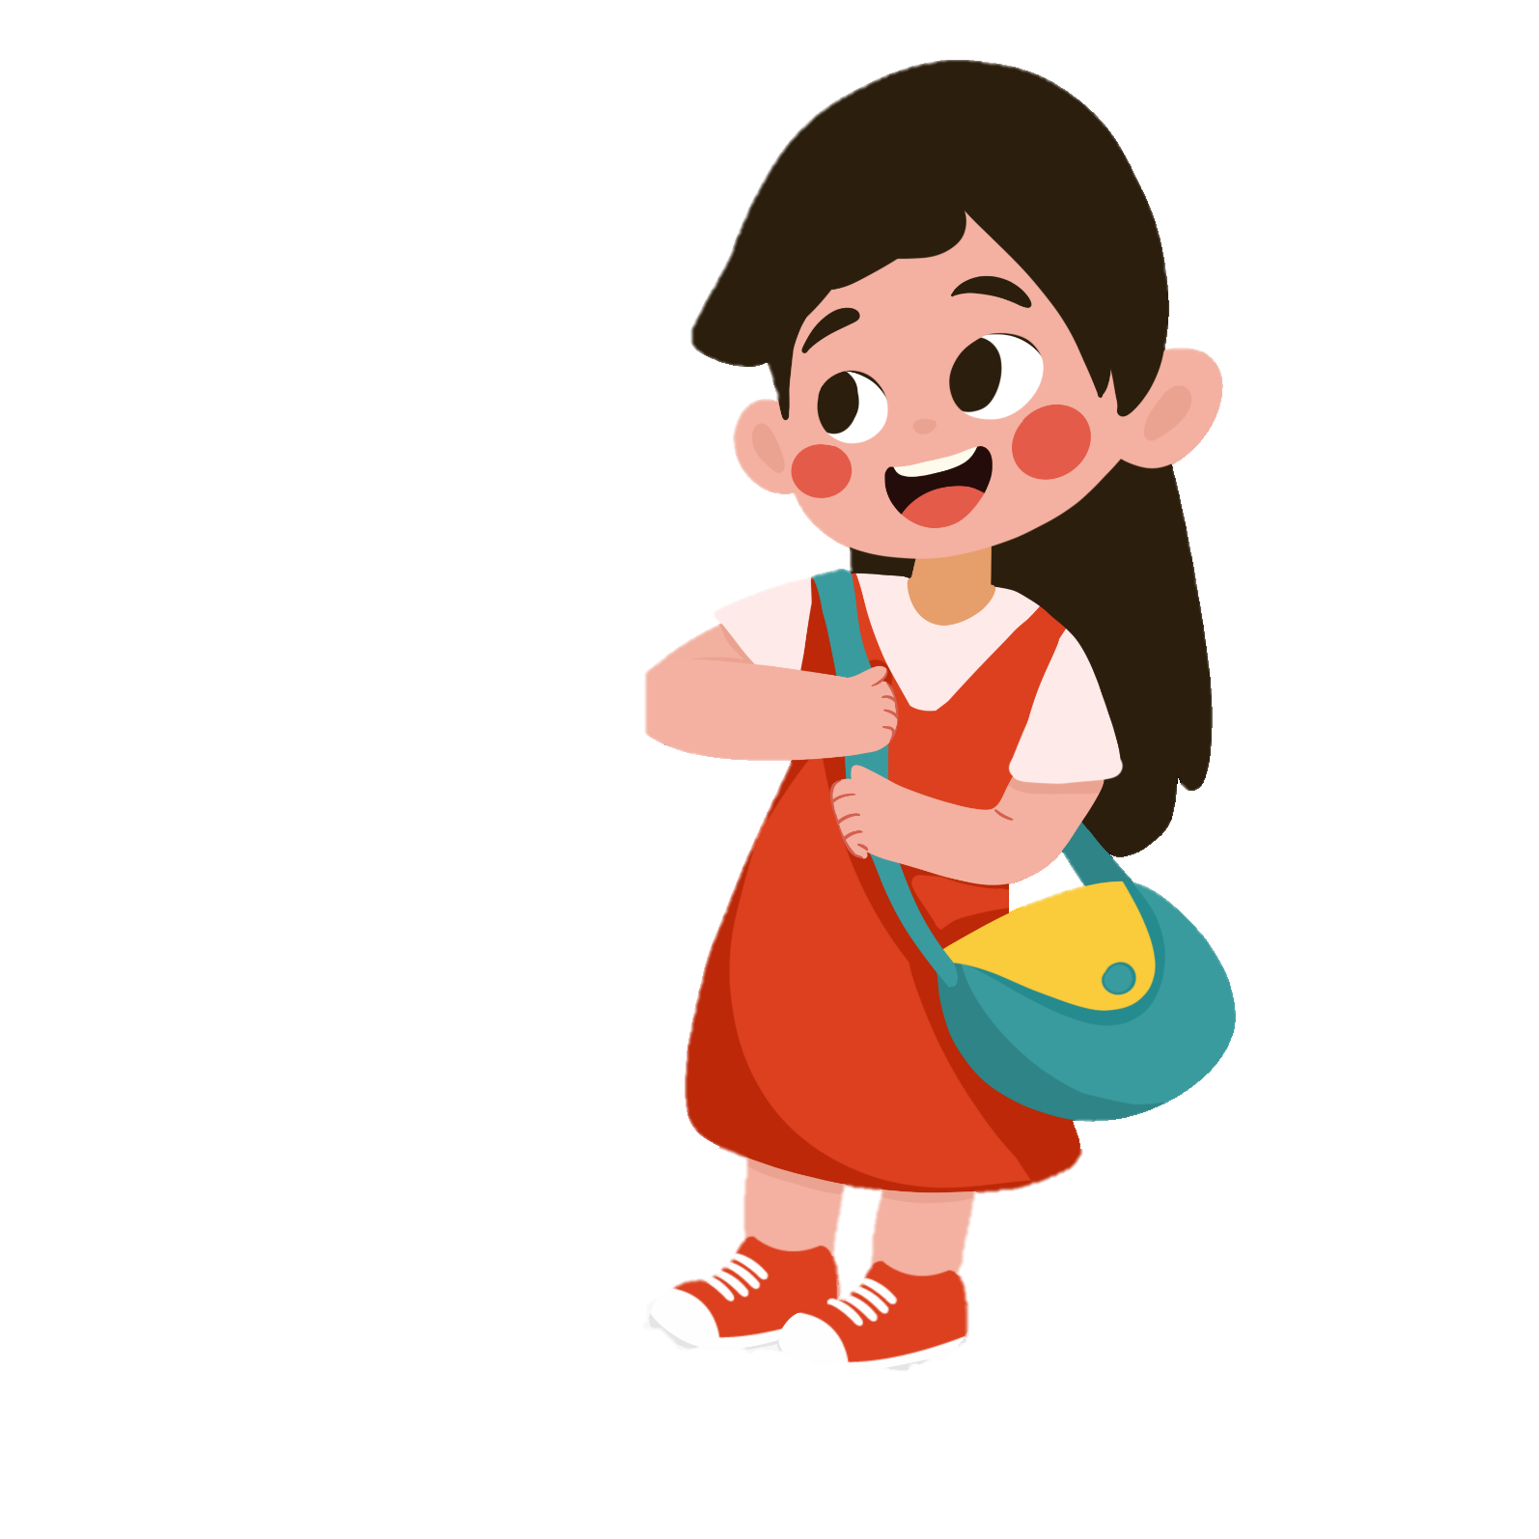

(Tiết 3)

Slide 2



Slide 3
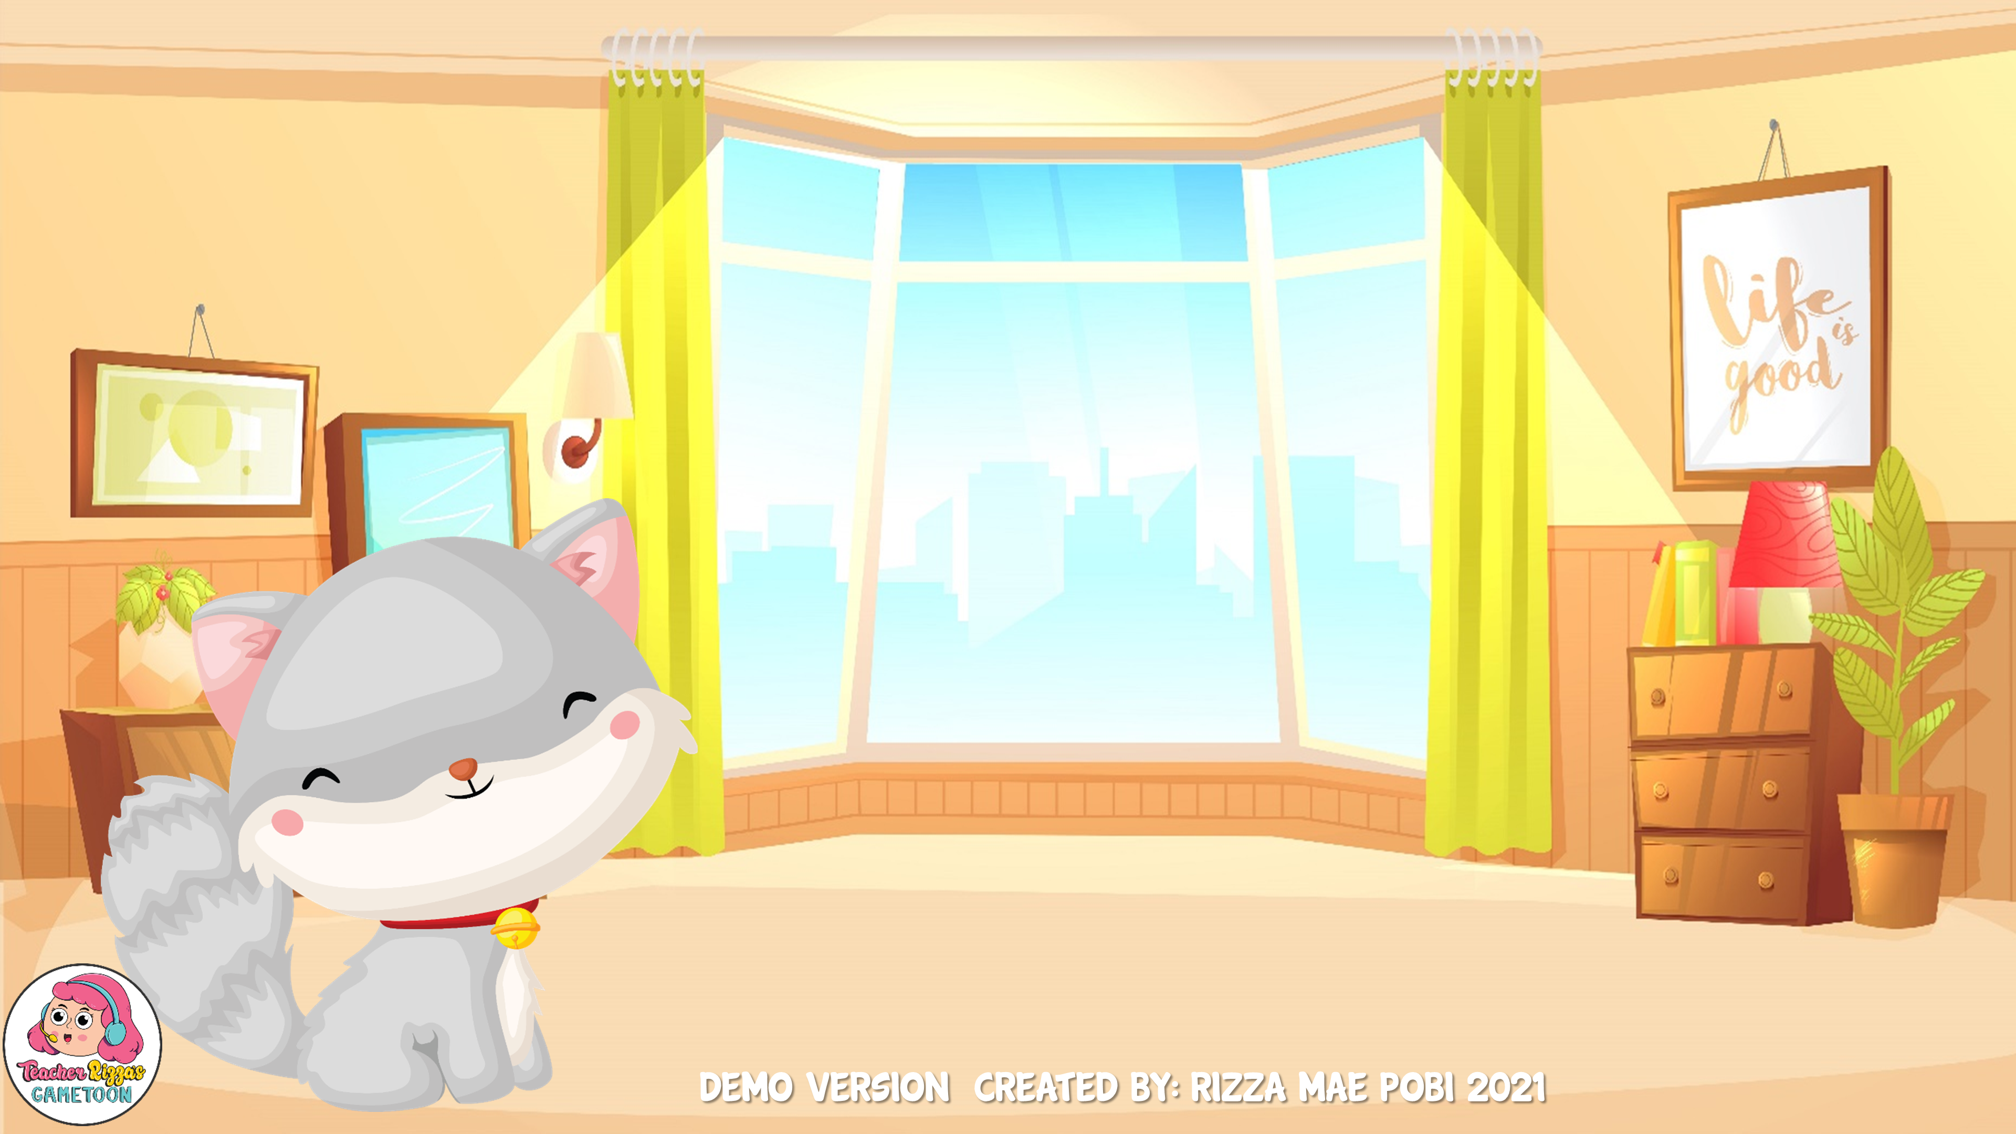



Notes:
Trả lời đúng các câu hỏi để mua được đồ ăn và đồ chơi cho chú mèo con

Slide 4











Notes:
trả lời xong hết bấm vào cúp để hoàn thành

Slide 5
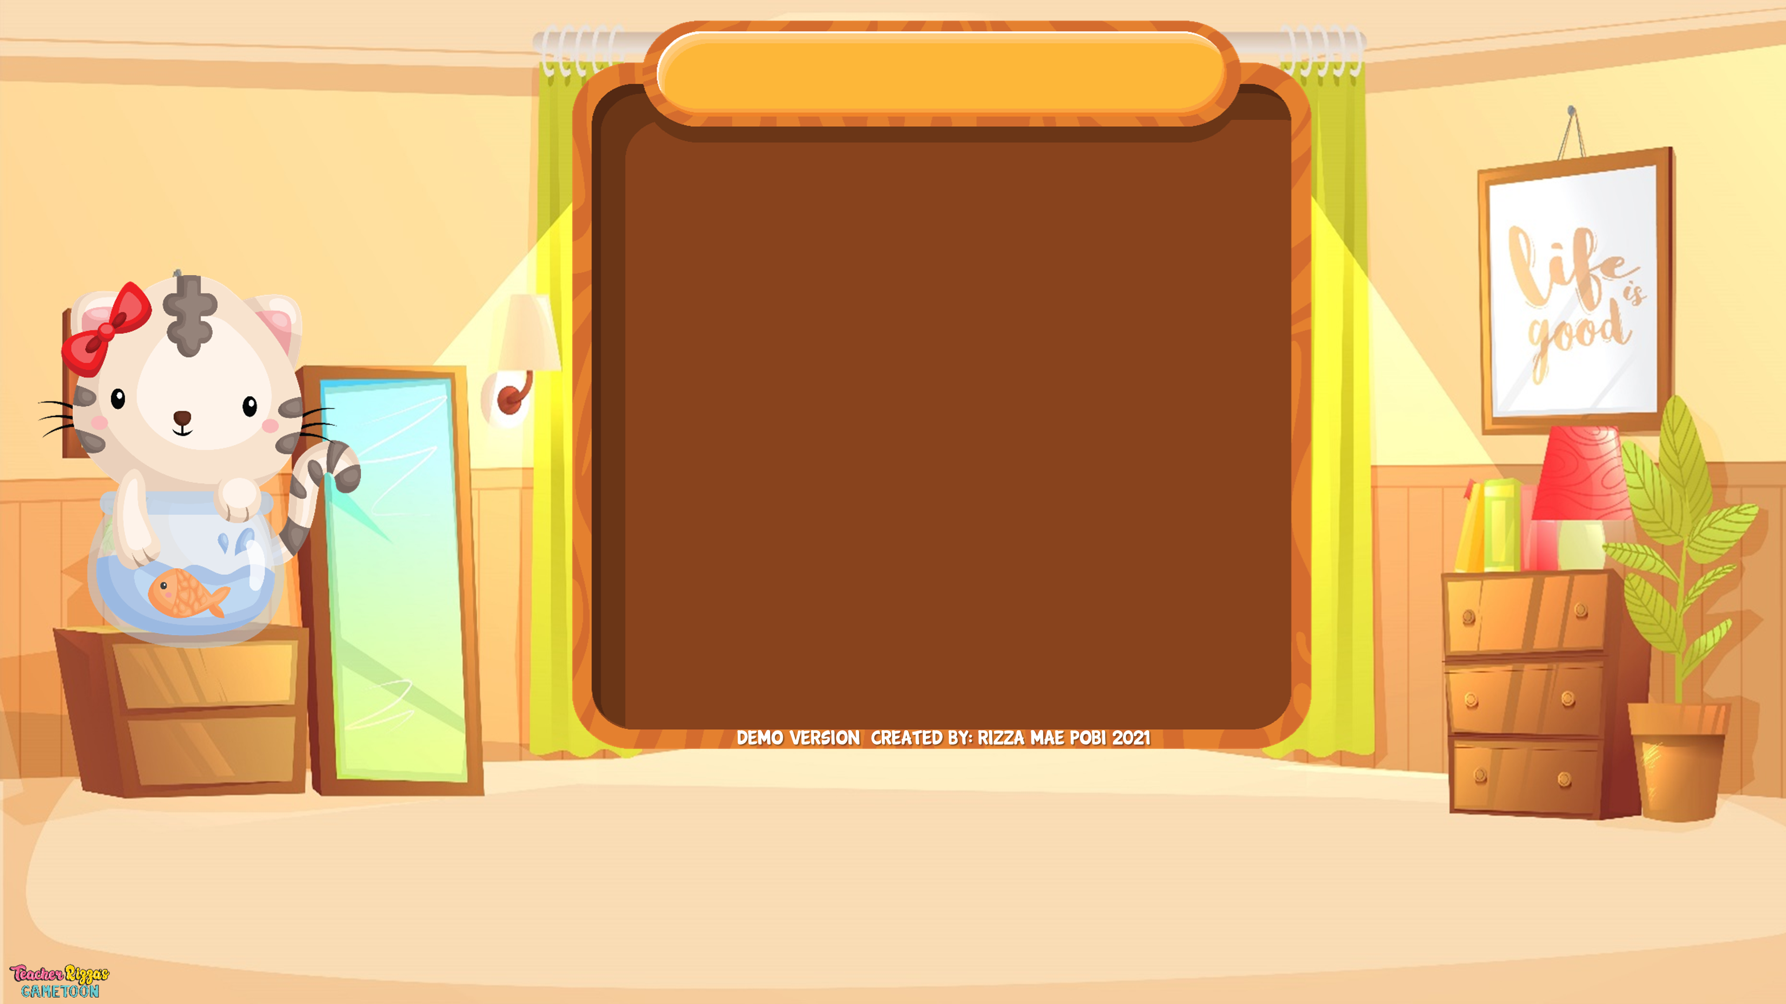



Câu 01
300 cm² = ? dm²
3
30
Notes:
Bấm vào cúp để quay về

Slide 6



Slide 7
Câu 02
60 cm² = ? mm²
6 000
600
Notes:
Bấm vào cúp để quay về

Slide 9
Câu 03
52 000 dm² = ? m²
52
520

Slide 11
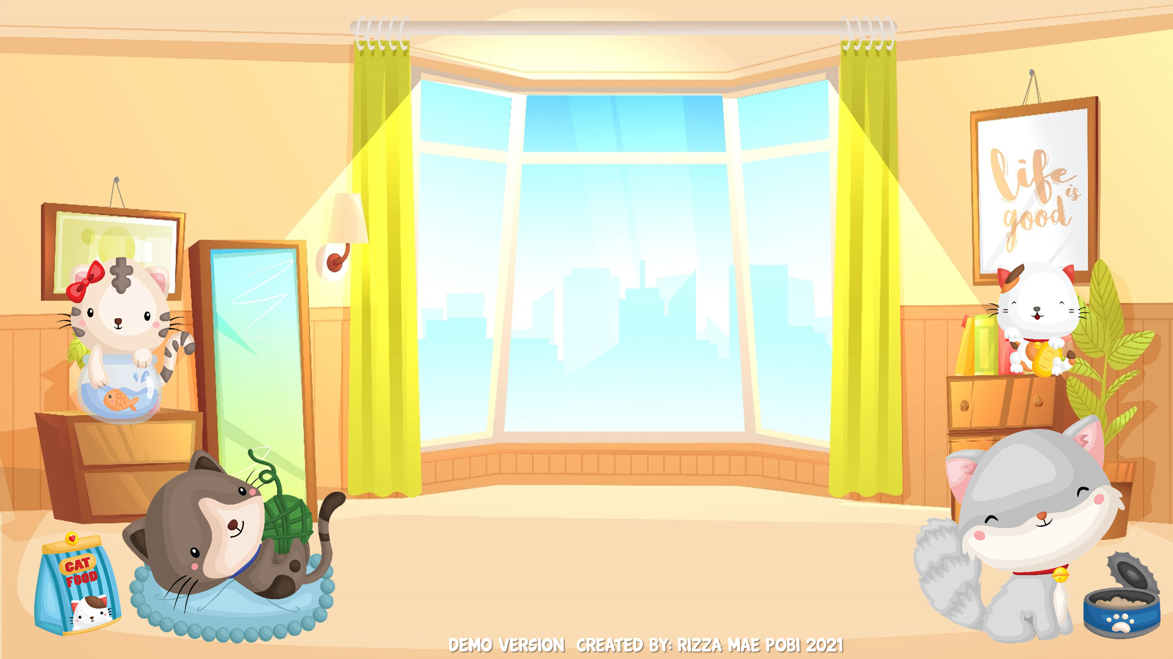

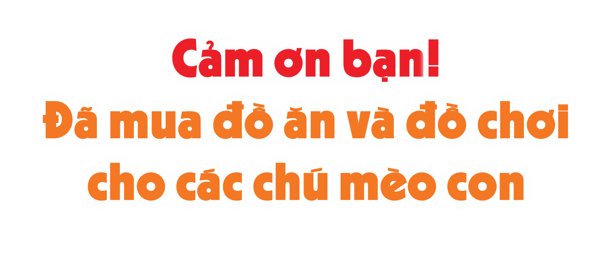

Slide 12


Slide 13
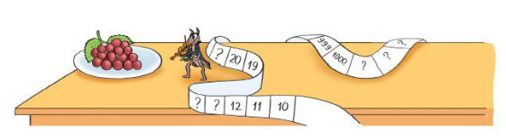
Chọn câu trả lời đúng
Trên băng giấy có 6 ô có dấu "?".
Trong các ô đó có:
A. 1 số chẵn
B. 2 số chẵn
C. 3 số chẵn
D. 4 số chẵn
1003
21
1002
1001
14
13

Slide 14
2. >; <; =
1m² 56dm² 27 dm² + 89 dm²
150 mm² × 2 3 cm²
6 tạ + 2 tạ 75 yến
4 tấn 500 kg 9 000 kg : 2
>
?
156 dm²
116 dm²
=
?
300 mm²
300 mm²
>
?
80 yến
=
?
4 500 kg
4 500 kg

Slide 15
a) 78 060 : (10 – 7) + 300 045
b) 26 000 + 9 015 × 6
3. Tính giá trị của biểu thức:
= 78 060 : 3 + 300 045
= 26 020 + 300 045
= 326 065
= 26 000 + 54 090
= 80 090

Slide 16
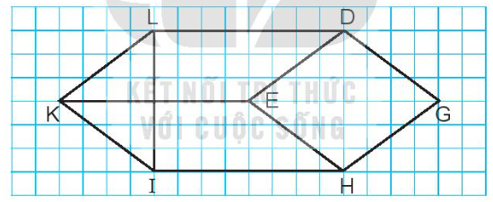
4
a) Đ, S?
Trong hình vẽ sau:
- EDGH là hình thoi
- LDEK là hình bình hành
- KEHI là hình thoi
- Có 2 đoạn thẳng song song với đoạn thẳng DE
?
Đ
Đ
?
S
?
Đ
?

Slide 17


4
Ở bãi đất ven sông, người ta trồng tổng cộng 760 cây ổi và cây chuối. Biết số cây ổi nhiều hơn số cây chuối 40 cây. Hỏi có bao nhiêu cây chuối và bao nhiêu cây ổi?
Tóm tắt
Cây chuối
40 cây
760 cây
Cây ổi

Slide 18
Cách 1:
Cách 2:
Trong vườn có số cây ổi là:
(760 + 40) : 2 = 400 (cây)
Trong vườn có số cây chuối là:
760 – 400 = 360 (cây)
Đáp số: cây ổi: 400 cây;
cây chuối: 360 cây.
Trong vườn có số cây chuối là:
(760 - 40) : 2 = 360 (cây)
Trong vườn có số cây ổi là:
360 + 40 = 400 (cây)
Đáp số: cây chuối: 360 cây
cây ổi: 400 cây

Slide 19



Vận dụng
Nêu các số chẵn từ 1 đến 10.

Slide 20
Vận dụng
Nêu các số lẻ từ 1 đến 10.

Slide 21



- Chia sẻ bài học với người thân.
Chuẩn bị bài mới

Slide 22



